Slide 1
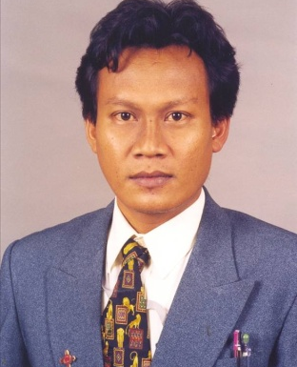
PERSAMAAN DAN PERTIDAKSAMAAN KUADRAT
05
Pengertian persamaan dan pertidaksamaan kuadrat.
Penyelesaiannya persaman dan pertidaksamaan kuadrat.
ILMU KOMPUTER
Drs. Sapto Prayogo. M.Kom
Sistem Informasi

Slide 2
Menyelesaikan Model Matematika yang Berkaitan dengan Persamaan Kuadrat
Pada perhitungan matematika maupun kehidupan sehari-hari, tentu sering Anda jumpai suatu permasalahan yang berkaitan dengan persamaan kuadrat. Permasalahan-permasalahan yang berkaitan dengan persamaan kuadrat itu mempunyai karakteristik atau ciri tertentu. Agar Anda memahami dan terampil menyelesaikan model matematika yang berkaitan dengan persamaan kuadrat, perhatikan contoh-contoh yang ada.
Contoh 1
Contoh 3
Contoh 2

Slide 3
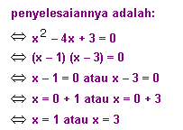
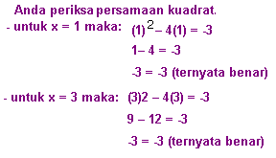

Menyelesaikan Model Matematika yang Berkaitan dengan Persamaan Kuadrat
Contoh 1: Kuadrat suatu bilangan dikurangi empat kali bilangan itu sama dengan -3. Tentukan bilangan-bilangan tersebut dan penafsiran solusi masalahnya!
Contoh 1
Contoh 3
Contoh 2
Fungsi Kuadrat >>

Slide 4
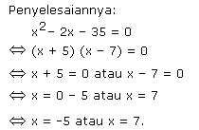
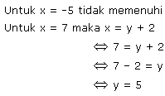
Menyelesaikan Model Matematika yang Berkaitan dengan Persamaan Kuadrat
Contoh 2: Selembar karton berbentuk persegi panjang akan dibuat kotak tanpa tutup dengan cara membuang persegi seluas 3 x 3 cm2 di masing-masing pojoknya. Panjang kotak 2 cm lebih dari lebarnya dan volum kotak itu adalah 105 cm3. Tentukan ukuran kotak yang terjadi dan jelaskan penafsiran solusi masalahnya!
MATERI >>
Contoh 1
Contoh 3
Contoh 2
Contoh 1
Contoh 3
Contoh 2
Periksa akar-akar persamaan :
Fungsi Kuadrat >>
Penafsiran solusi masalah: Agar diperoleh kotak dengan ketentuan seperti pada soal, maka ukuran kotak tersebut adalah panjang alas kotak = 7 cm, lebar alas kotak = 5 cm, dan tinggi kotak = 3 cm.

Slide 5

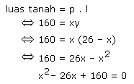

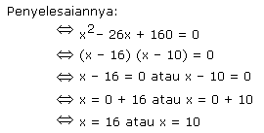
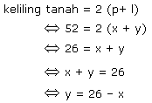
Menyelesaikan Persamaan Kuadrat
Contoh 3: Keliling tanah adalah 52 m, sedangkan luasnya adalah 160 m, untuk ukuran sebidang tanah berbentuk persegi panjang.. Tentukan panjang dan lebar tanah tersebut serta penafsiran solusi masalahnya!
Contoh 1
Contoh 3
Contoh 2
Contoh 1
Contoh 3
Contoh 2
Fungsi Kuadrat >>

Slide 6
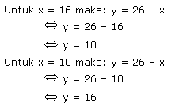
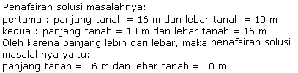
Menyelesaikan Model Matematika yang Berkaitan dengan Persamaan Kuadrat
Contoh 3: Sebidang tanah berbentuk persegi panjang. Keliling tanah itu adalah 52 m, sedangkan luasnya adalah 160 m. Tentukan panjang dan lebar tanah tersebut serta penafsiran solusi masalahnya!
Contoh 1
Contoh 3
Contoh 2
Contoh 1
Contoh 3
Contoh 2
Fungsi Kuadrat >>

Slide 7
Menyelesaikan Model Matematika yang Berkaitan dengan Fungsi Kuadrat
Dalam kehidupan sehari-hari tentunya Anda sering menjumpai suatu permasalahan yang berkaitan dengan fungsi kuadrat. Oleh karena itu nilai ekstrim (maksimum atau minimum) berperan penting dalam memecahkan masalah yang berkaitan dengan fungsi kuadrat.
Nilai maksimum diungkapkan dengan menggunakan kata-kata : terbesar, terjauh, tertinggi, terpanjang, terluas, atau yang sama artinya dengan kata-kata itu, dapat dikaitkan dengan konsep nilai maksimum fungsi kuadrat, Nilai minimum diungkapkan dengan menggunakan kata-kata : terkecil, terdekat, terendah, terpendek, tersempit, atau yang sama artinya dengan kata-kata itu, dapat dikaitkan dengan konsep nilai minimum fungsi kuadrat.
Contoh 1
Contoh 3
Contoh 2
Persamaan Kuadrat >>
Apabila dalam suatu masalah terdapat kata-kata seperti di atas, maka hal ini merupakan petunjuk bahwa masalah tersebut dapat diselesaikan dengan menggunakan model matematika fungsi kuadrat

Slide 8


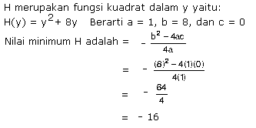

Menyelesaikan Model Matematika yang Berkaitan dengan Fungsi Kuadrat
Contoh 1: Selisih dua bilangan adalah 8. Tentukan hasil kali minimum bilangan tersebut dan jelaskan penafsiran solusi masalahnya !
Contoh 1
Contoh 3
Contoh 2
Persamaan Kuadrat >>

Slide 9

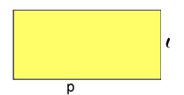

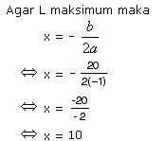
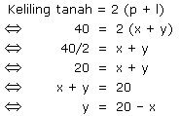



Menyelesaikan Model Matematika yang Berkaitan dengan Fungsi Kuadrat
Contoh 2: Suatu persegi panjang kelilingnya 40 cm. Agar luas persegi panjang maksimum tentukan model matematika yang berkaitan dengan permasalahan tersebut dengan panjangnya sebagai variabel bebas.
Contoh 1
Contoh 3
Contoh 2
Buat sketsa persegi panjang sebagai berikut:
Persamaan Kuadrat >>

Slide 10
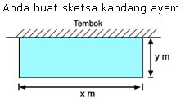

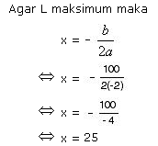


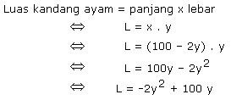
Menyelesaikan Model Matematika yang Berkaitan dengan Fungsi Kuadrat
Contoh 3: Kawat ram yang panjangnya 100 m akan digunakan untuk memagari kandang ayam seperti gambar berikut. Kandang ayam tersebut berbentuk persegi panjang yang salah satu sisinya adalah tembok.
Contoh 1
Contoh 3
Contoh 2
Persamaan Kuadrat >>
Penafsiran solusi masalahnya: Agar luas kandang maksimum maka kawat harus digunakan untuk memagari kandang ayam dengan ukuran panjang = 50 meter dan lebar = 25 meter.

Slide 11
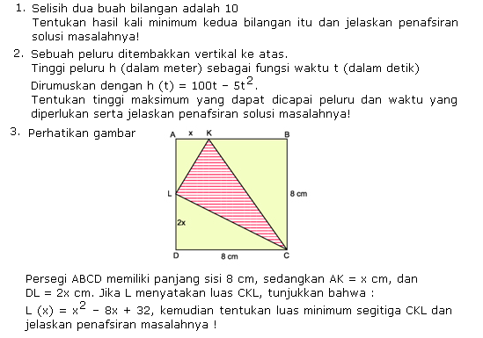
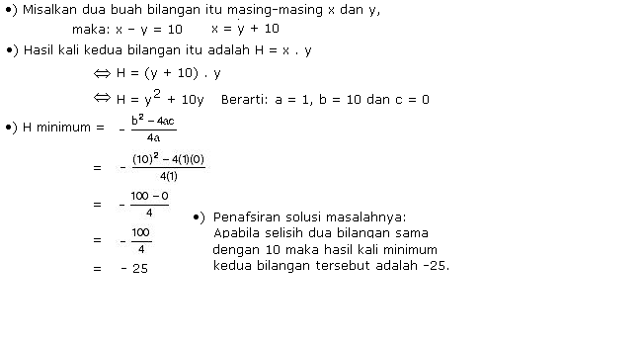
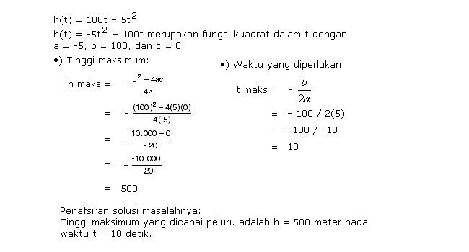
Buatlah rancangan model matematika yang sesuai dengan problem berikut :
Jawab 1
Jawab 2
Jawab 3

Slide 12
Drs. Sapto Prayogo. M.Kom

